Slide 1

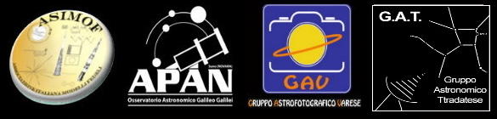
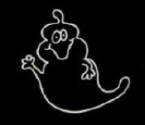
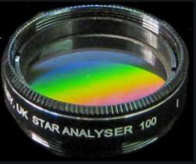
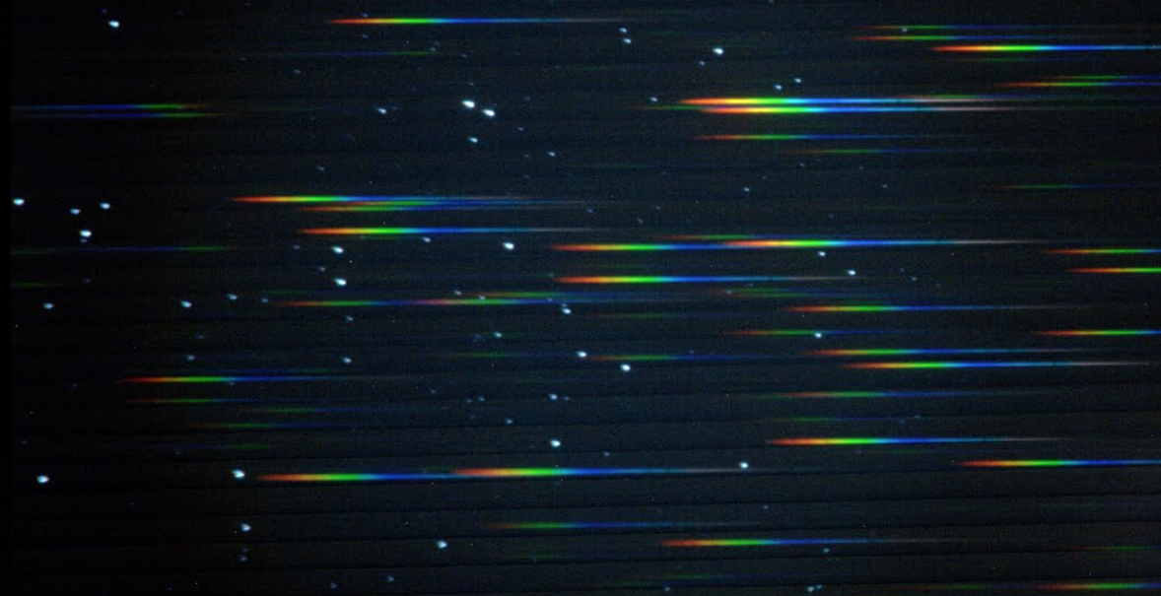
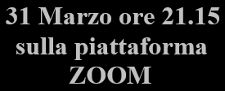
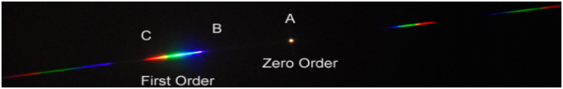

Spettro scopia
Divertiamoci con lo Star Analyser
A cura di Alberto Villa

Slide 2
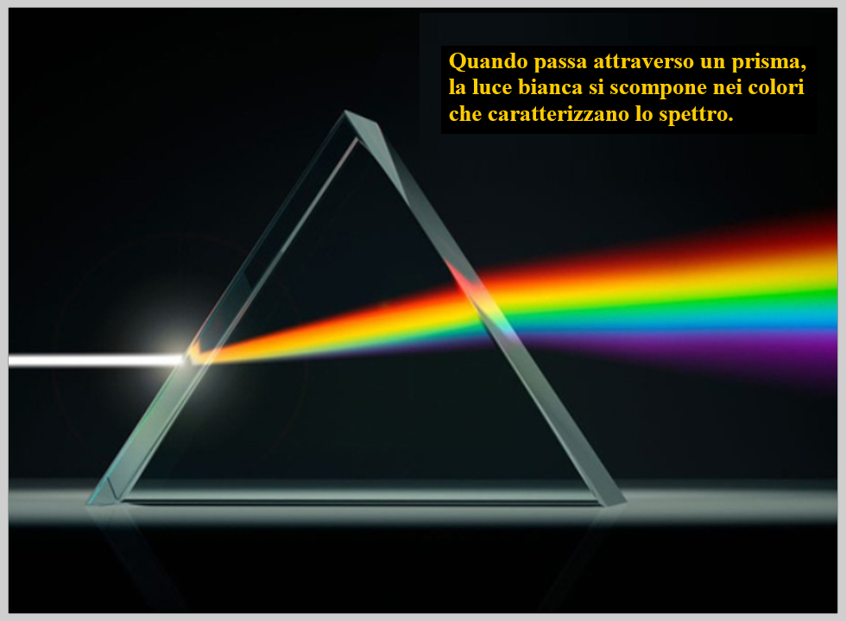
Lo spettro

Slide 3
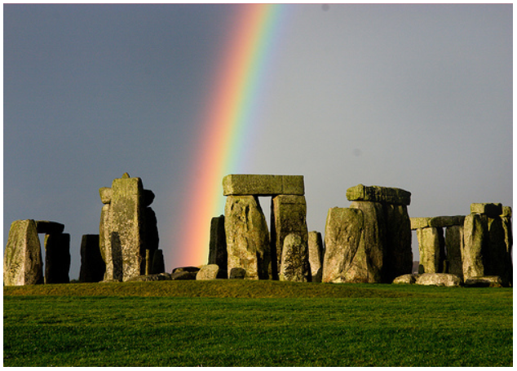
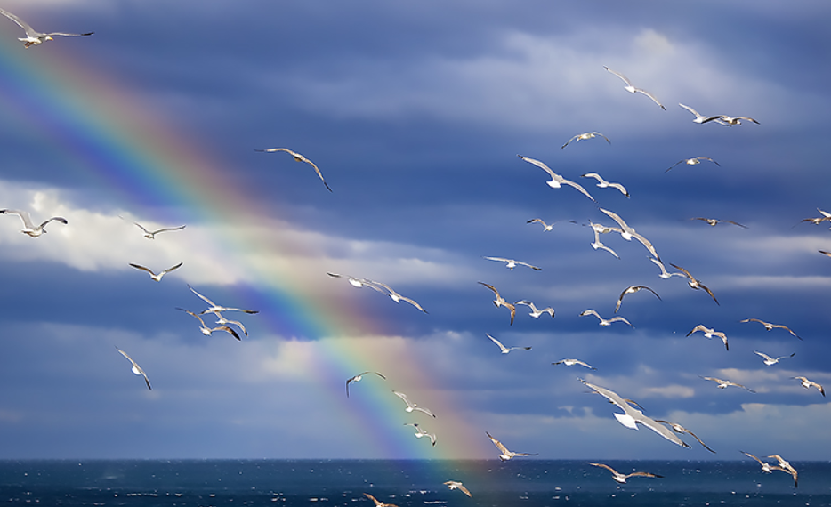
Lo spettro

Slide 4
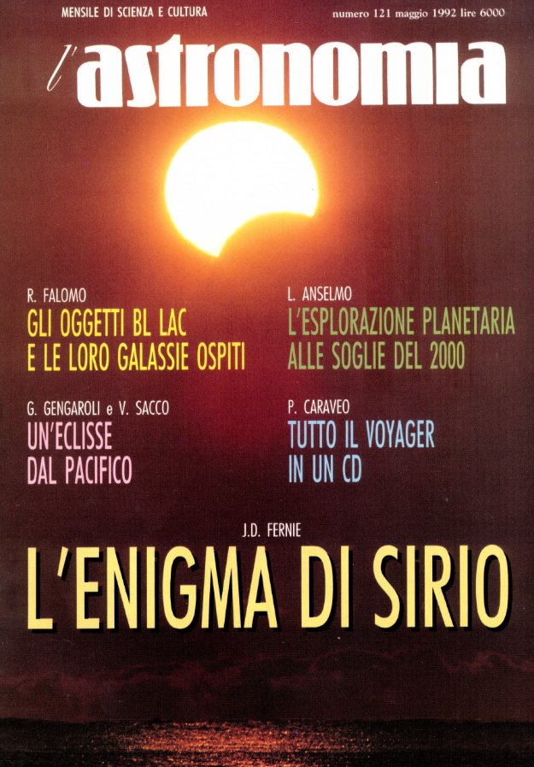
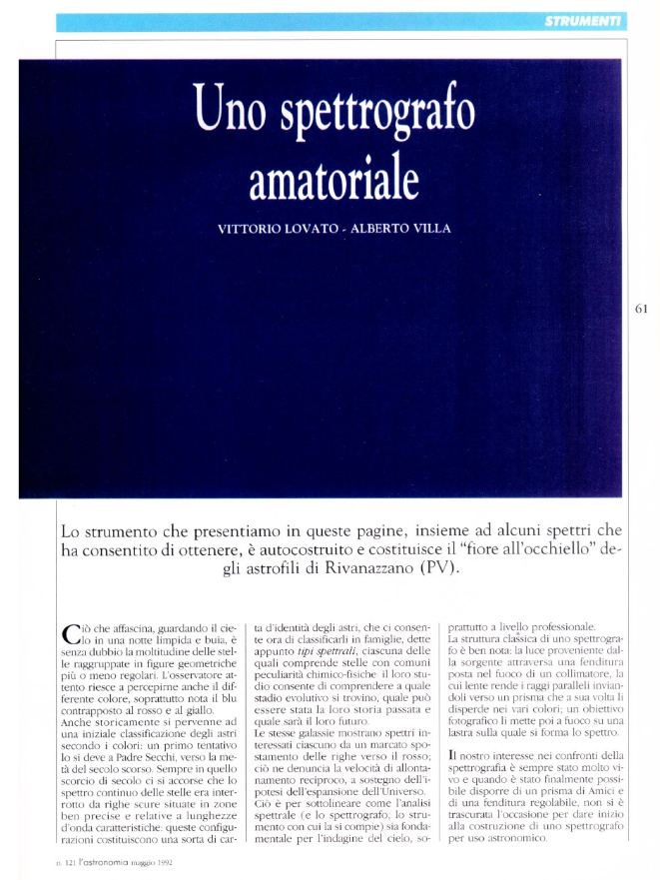
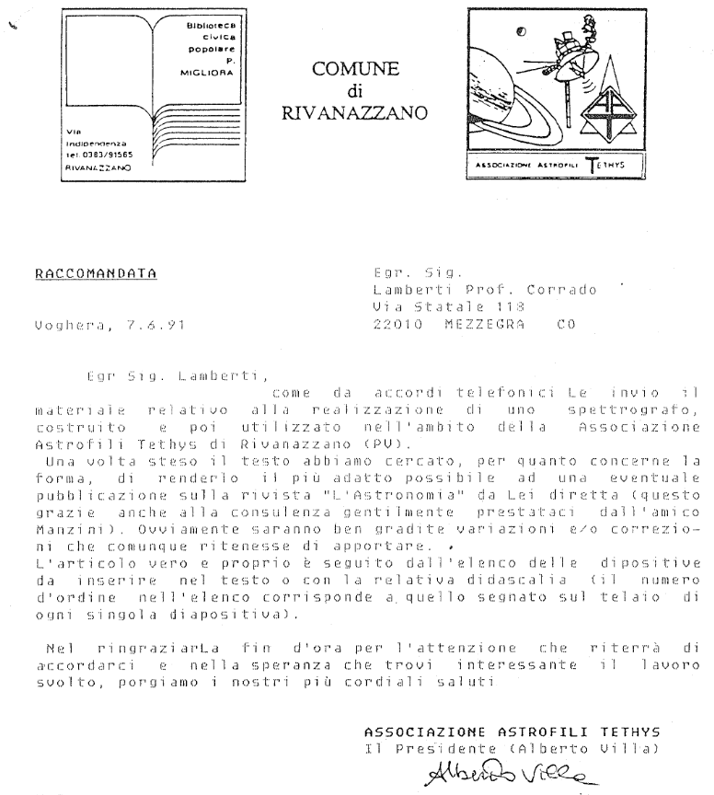
1991

Slide 5
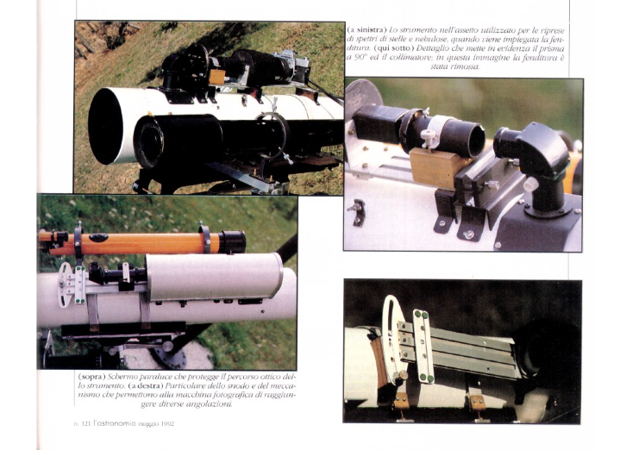
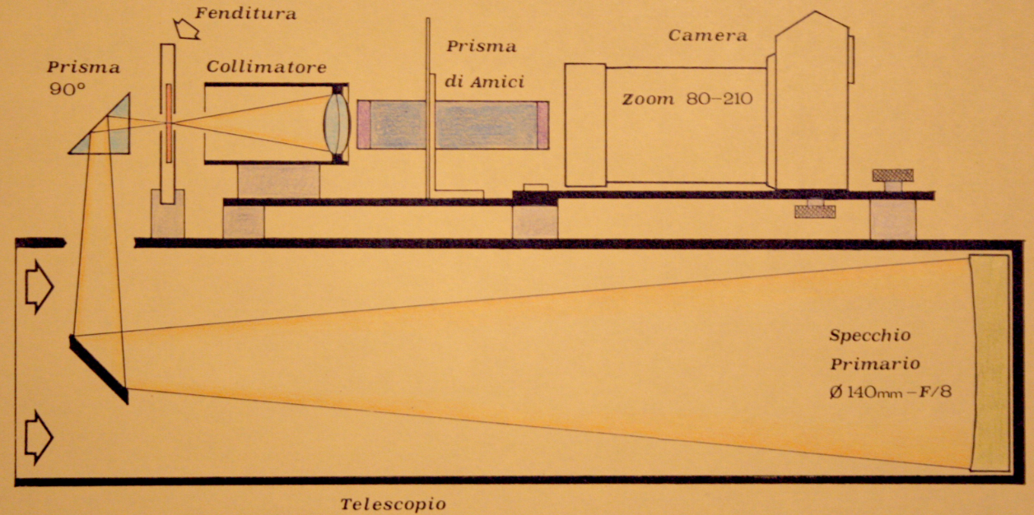

Slide 6
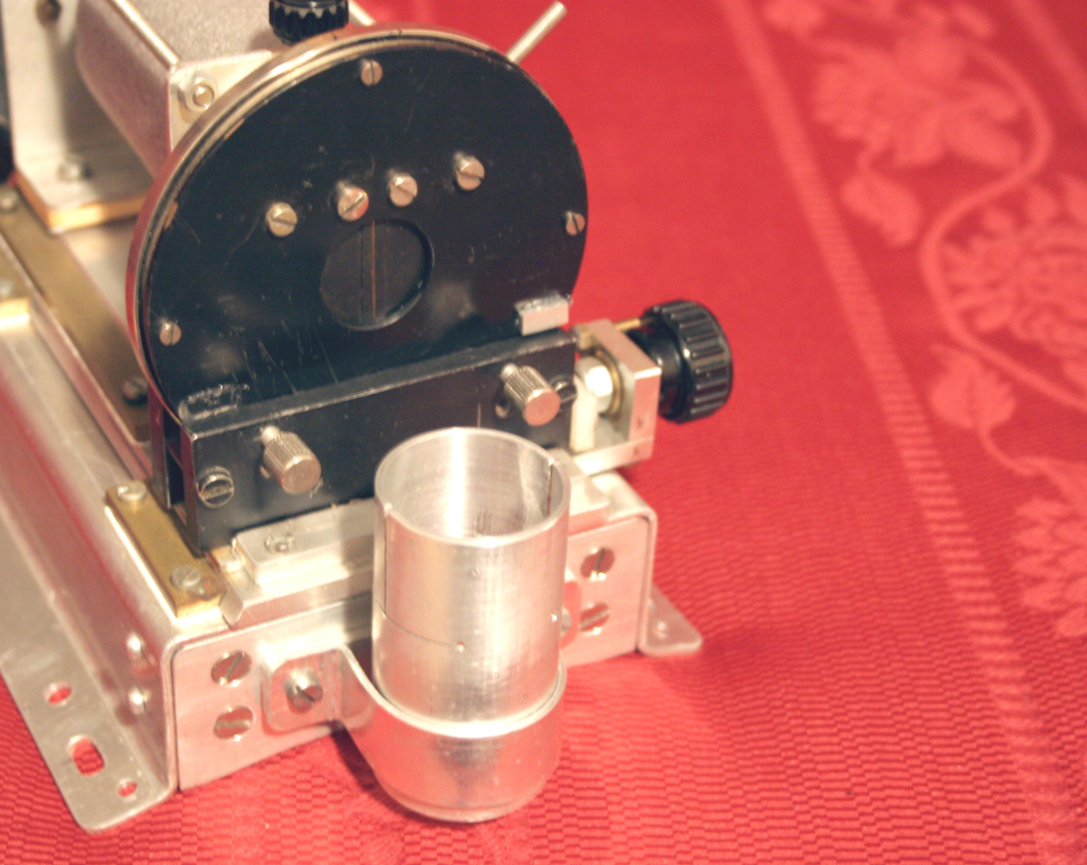
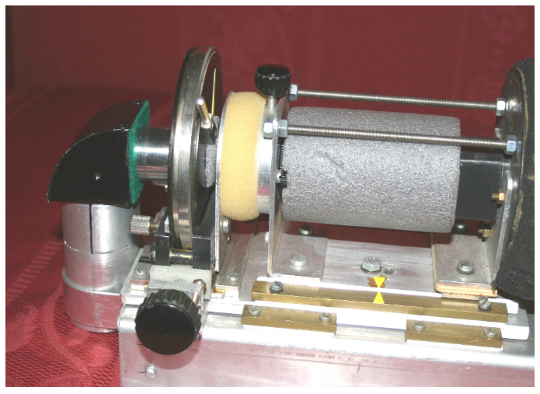

Slide 7
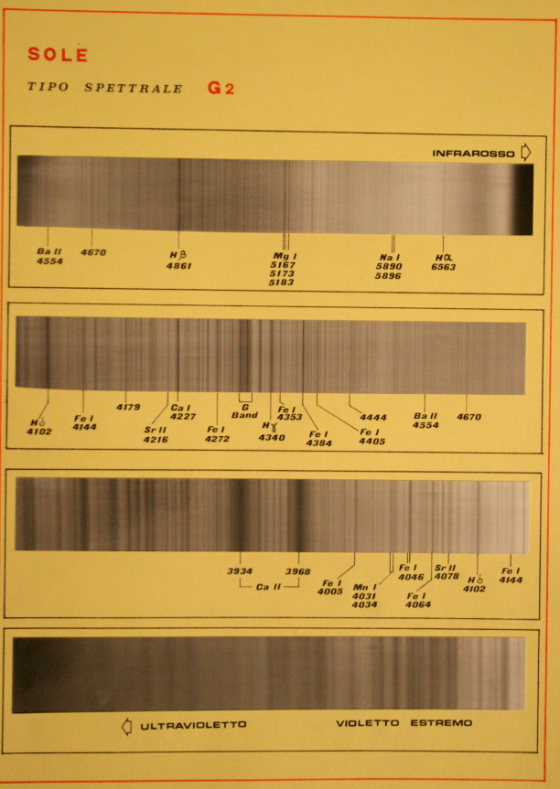
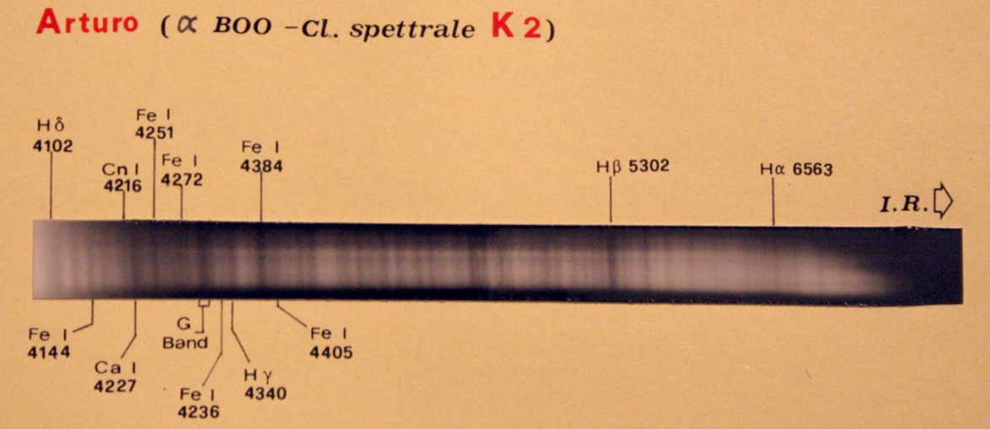
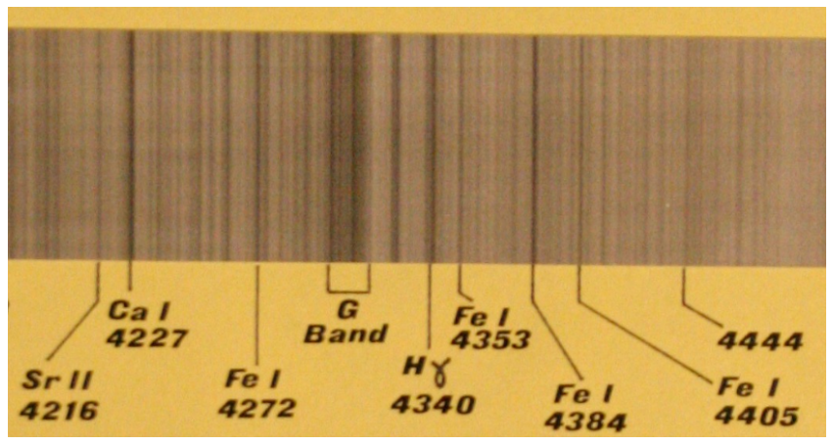

Slide 8

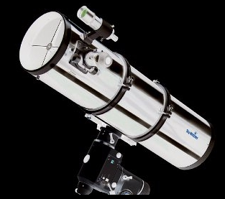
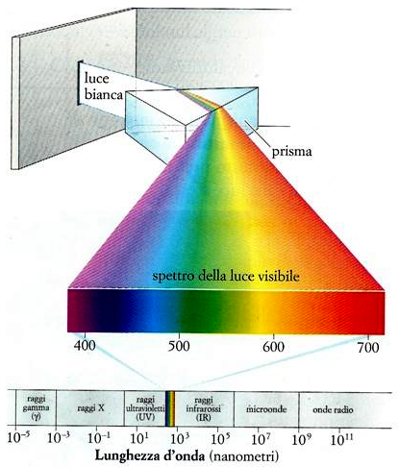

Il fenomeno della scomposizione a mezzo di un prisma o di un reticolo è noto con il nome di RIFRAZIONE DELLA LUCE.

Slide 9
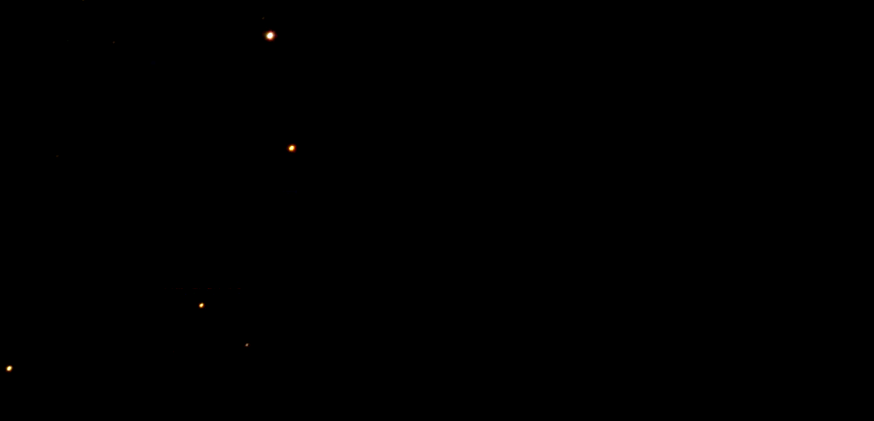
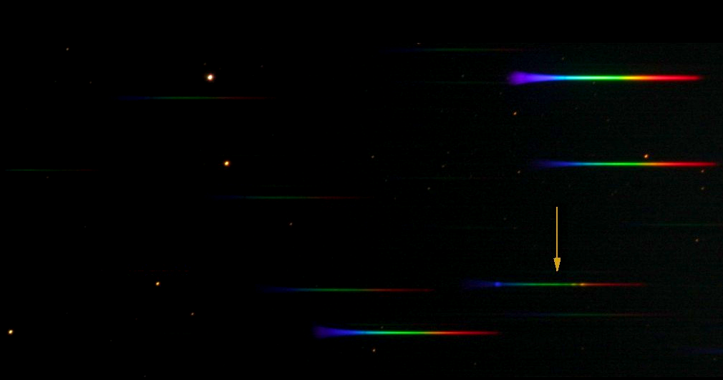
Scomponendo la luce che proviene dai corpi celesti se ne rivelano molte caratteristiche chimiche e fisiche: da qui l’importanza della spettrografia.
Per meglio comprendere come si genera uno spettro, è necessario chiarire alcune caratteristiche fondamentali della luce, ovvero delle onde elettromagnetiche.

Slide 10

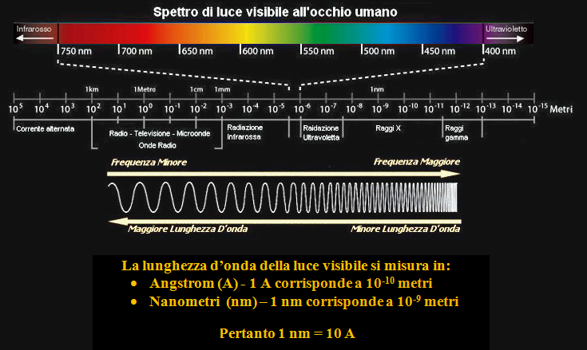
Lo spettro elettromagnetico

Slide 11
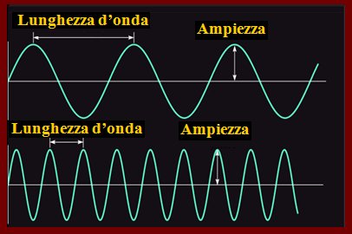
Caratteristiche dell’onda elettromagnetica
Lunghezza d’onda (λ) : distanza lineare tra due massimi successivi di un’onda
Ampiezza : distanza verticale tra un massimo della curva e l’asse delle x
Frequenza (v) : numero di oscillazioni del campo in 1 secondo (Hz = 1 ciclo/s)

Slide 12
Caratteristiche dell’onda elettromagnetica
Frequenza (v) : numero di oscillazioni in 1 secondo
E _{fotone} = hv
dove h è la nota costante di Planck (6.63 x 10-27 erg sec)

Slide 13
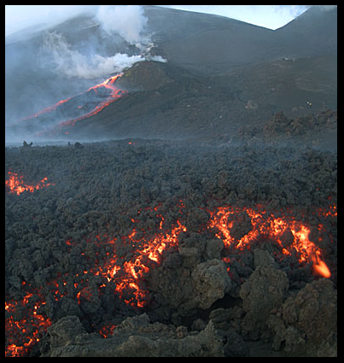
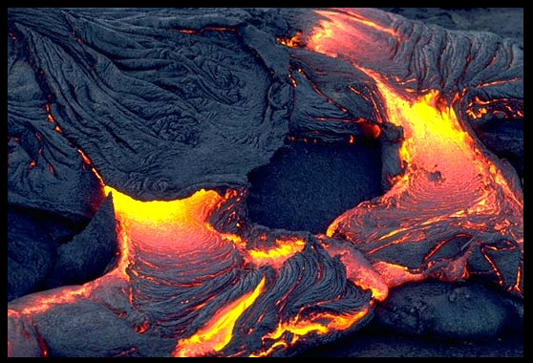
Osservando uno spettro, si può constatare che un corpo emette radiazioni elettromagnetiche in maniera
direttamente proporzionale alla propria temperatura

Slide 14
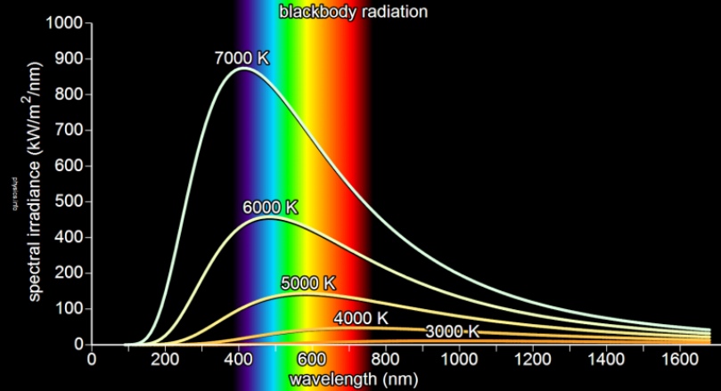
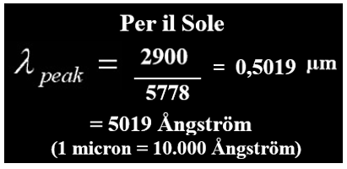
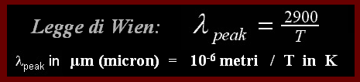
IL CORPO NERO

Slide 15
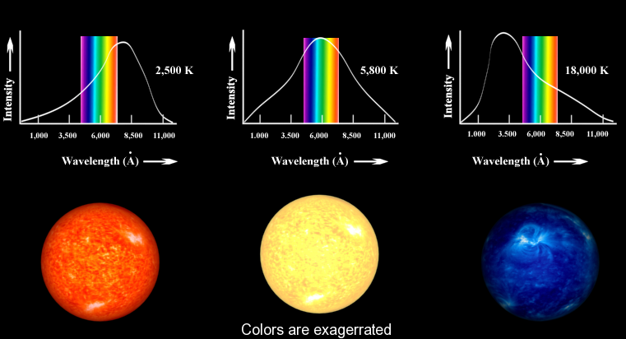
Il colore delle stelle dipende proprio dalla loro TEMPERATURA

Slide 16
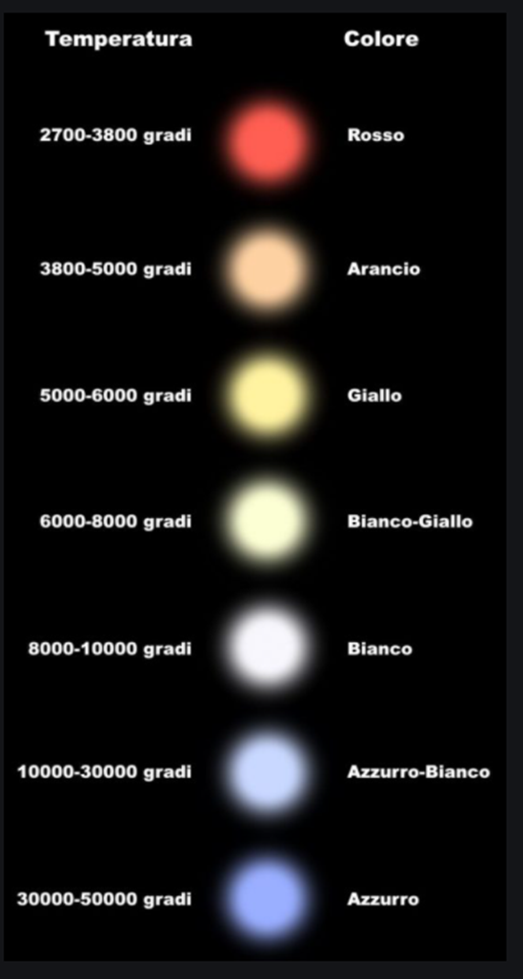
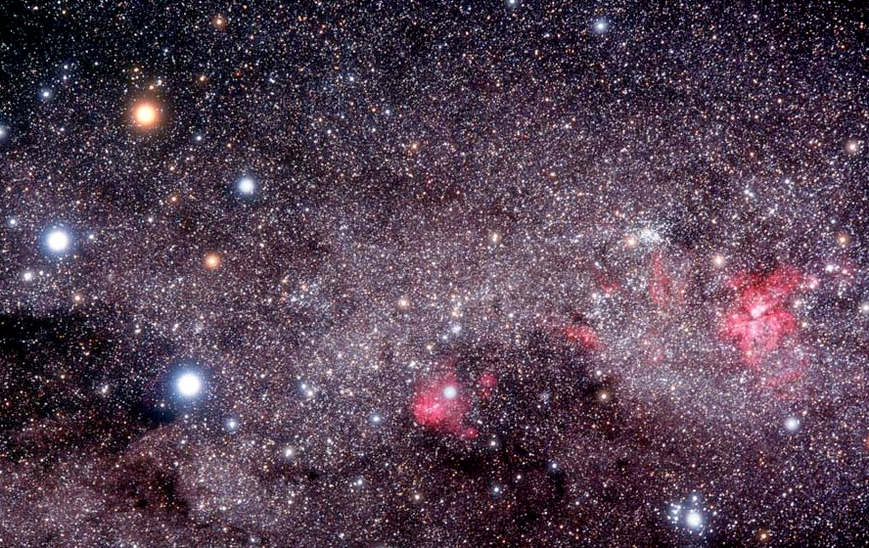
Il colore delle stelle dipende proprio dalla loro TEMPERATURA

Slide 17
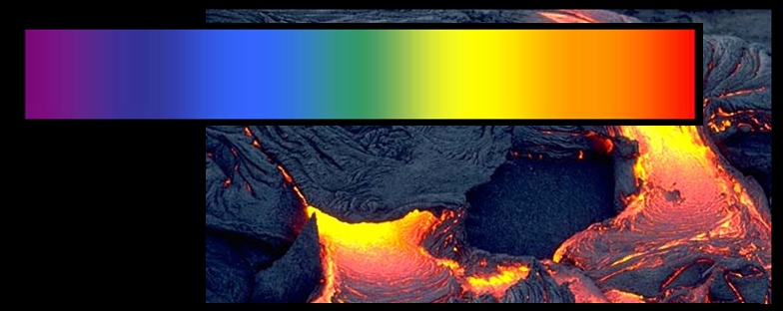
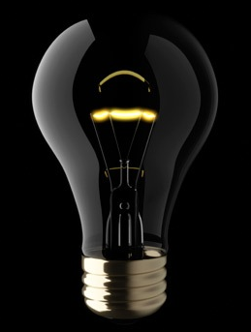
Tipi di spettro
Lo spettro generato da un
solido incandescente è detto
SPETTRO CONTINUO

Slide 18
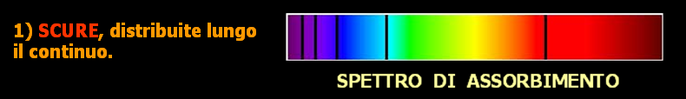
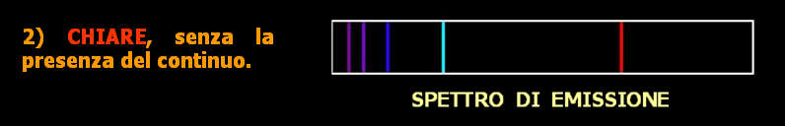
In astronomia però, gli spettri sono di norma caratterizzati dalla presenza di righe lungo il “continuo”. Queste righe possono essere:
Ma come si generano e quale significato hanno
le righe che vediamo in uno spettro?

Slide 19
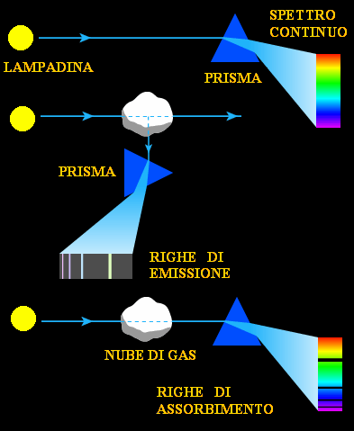
Tipi di spettro
Le leggi di Kirchhoff
un solido e un liquido
incandescenti o un gas ad
alta pressione emettono
uno spettro continuo;
2) un gas a bassa pressione
sottoposto ad elevate
temperature produce
righe di emissione;
3) un gas a bassa pressione
osservato davanti a uno
spettro continuo produce
Righe di assorbimento.

Slide 20
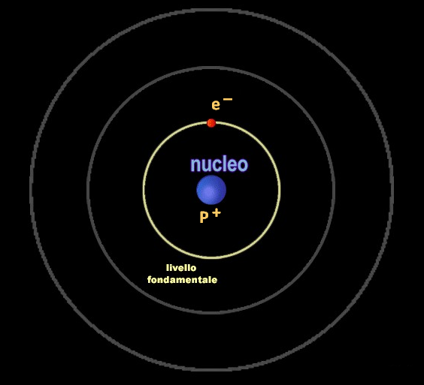

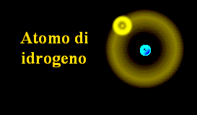
Prendiamo in considerazione l’atomo più semplice: l’IDROGENO, composto da un nucleo con un protone (+) e da un elettrone (-) che gli ruota attorno sul primo degli orbitali disponibili. In questa condizione l’atomo è neutro in quanto le cariche si compensano e si dice che si trova nel suo stato fondamentale.
Più un orbitale è esterno, e più energia è richiesta all’elettrone per potervi rimanere. In situazioni normali di quiete l’elettrone non dispone di energia supplementare (si dice che non è eccitato) e quindi orbita sul primo orbitale disponibile.
La differenza di energia tra i vari orbitali è ben definita, e sarà direttamente proporzionale alla distanza tra gli orbitali stessi.

Slide 21
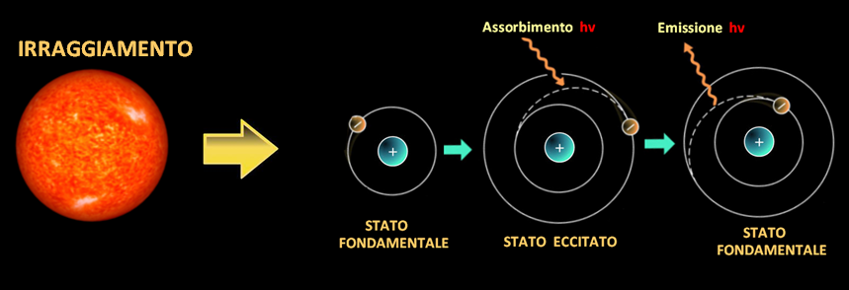
In ambito astronomico ci sono però diverse situazioni nelle quali un atomo riceve energia dall’ambiente esterno circostante (vedi ad esempio il gas che compone le atmosfere stellari). Cosa succede allora in questo caso all’elettrone del nostro atomo di idrogeno?
Se l’irraggiamento fornisce energia sufficiente, l’elettrone si eccita e riesce a saltare sull’orbita più esterna assorbendo l’esatta lunghezza d’onda (e = hv) necessaria per compiere questo balzo. Immediatamente dopo ricade sull’orbita di partenza rimettendo la stessa lunghezza d’onda.

Slide 22
Dato che l’elettrone si eccita e si diseccita continuamente in una frazione di secondo assorbendo ed emettendo esattamente la stessa lunghezza d’onda, dal punto di vista fisico si potrebbe pensare ad un nulla di fatto e che pertanto non si debba osservare alcuna alterazione nel raggio di luce proveniente dalla stella che irraggiato l’atomo.
Ma le cose non stanno proprio così ……….

Slide 23
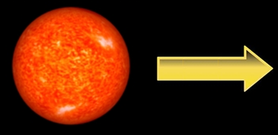
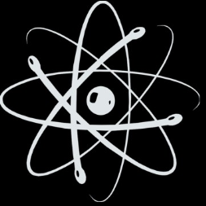
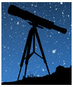

Consideriamo un raggio di luce proveniente dalla nostra stella ipoteticamente composto da 100 fotoni che nel momento in cui incontrano l’atomo di idrogeno saranno oggetto dell’assorbimento alla lunghezza d’onda caratteristica per il salto dell’elettrone dal primo al secondo orbitale.
100 fotoni
Se l’emissione generata dalla ricaduta dell’elettrone sul primo orbitale avvenisse in modo tale che tutti i 100 fotoni riemessi dall’atomo proseguono esattamente nella direzione originaria del raggio, un ipotetico osservatore probabilmente non si accorgerebbe di nulla osservando alla lunghezza d’onda caratteristica di quel salto.
Ma l’atomo non riemette i 100 fotoni in una direzione preferenziale …….

Slide 24
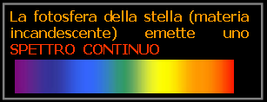
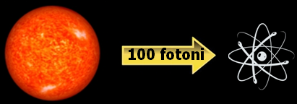


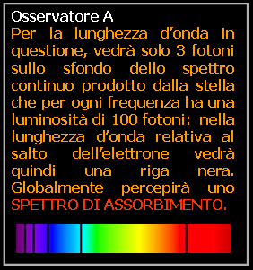

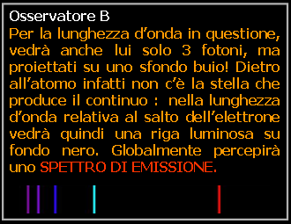

….. ma li riemette RADIALMENTE,
come è logico che avvenga!
A
B

Slide 25
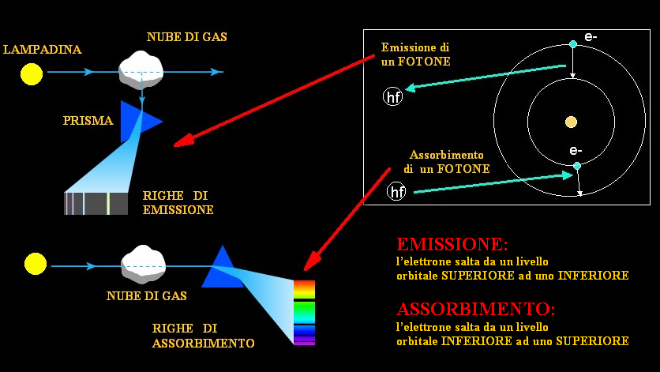
Riassumendo: emissione e assorbimento

Slide 26
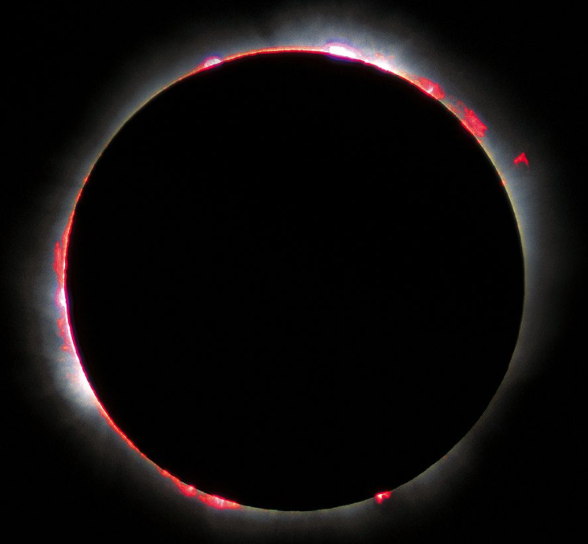

Protuberanze
e filamenti:
aspetti diversi per
lo stesso fenomeno …
… osservato da
prospettive diverse!

Slide 27


Energia dell’emissione (o assorbimento)

Slide 28



I possibili salti
dell’elettrone

Slide 29





E’ molto importante avere ben chiaro che ……
Gli atomi dei vari elementi hanno orbitali caratteristici, posti a diverse distanze tra loro anche in funzione della carica del nucleo. Ogni atomo ha una distribuzione di orbitali diversa da ogni altro atomo.

Slide 30

E’ molto importante avere ben chiaro che ……
L’energia assorbita o emessa da un elettrone che salta da un orbitale all’altro (che produce le righe negli spettri a determinate lunghezze d’onda) è caratteristica di quel salto e non esistono distanze uguali tra due orbitali.

Slide 31

E’ molto importante avere ben chiaro che ……
Misurare la lunghezza d’onda di una riga nello spettro significa quindi risalire all’energia liberata da un elettrone nel suo salto tra due orbitali, identificando di conseguenza l’elemento che ha prodotto tale riga.
LE RIGHE NEGLI SPETTRI SONO PERTANTO LE IMPRONTE DIGITALI DELLE STELLE, CHE CI RIVELANO LA LORO COMPOSOZIONE, LA LORO TEMPERATURA E IL LORO STADIO EVOLUTIVO.

Slide 32

Ionizzazione
Se l’energia ricevuta eccede una data intensità, l’elettrone è talmente sollecitato che riesce ad abbandonare l’atomo: questo fenomeno è noto come ionizzazione proprio perchè produce uno ione, ovvero un atomo che non è più elettricamente neutro. Nel momento in cui l’elettrone sfugge, nell’atomo troveremo infatti un protone (+) in più rispetto agli elettroni (-) presenti. In questo caso si parlerà di ione positivo.

Slide 33


Tanto per essere chiari ….. :

Slide 34

Tornando ai tipi di spettro che solitamente si incontrano in ambito astronomico, ovvero:
vediamo di capire quali sono gli oggetti che li generano.

Slide 35




Caratteristico delle stelle: generato dagli atomi presenti nella loro atmosfera sullo sfondo del continuo prodotto dalla fotosfera.
Spettro di RIGEL

Slide 36



Lo spettro di assorbimento più classico è proprio quello del nostro SOLE .

Slide 37


Slide 38


Generato come abbiamo visto da gas eccitato osservato sullo sfondo del cielo buio, è caratteristico delle nebulose ed in particolare delle nebulosa planetarie.

Slide 39


Slide 40


Slide 41



Generato da stelle peculiari, molto calde e con atmosfere così estese ed eccitate che entrambi gli spettri diventano visibili (stelle Wolf Rayet, Novae, ecc..).

Slide 42


Slide 43


Meglio il prisma o il reticolo?
A parità di sorgente, il prisma genera immagini più luminose perché convoglia tutta la luce della sorgente in un unico spettro, mentre il reticolo genera una serie di spettri - via via sempre più deboli amano a mano che ci allontana dell’immagine di “Ordine Uno” e viene costruito in modo tale che uno dei due spettri di “Ordine uno” sia il più luminoso possibile per essere utilizzato.
Sulla base di questa premessa, sembrerebbe più sensato utilizzare lo spettro generato da un prisma in quanto più luminoso.

Slide 44


Si preferisce invece utilizzare il RETICOLO in quanto lo spettro generato da quest’ultimo ha uno sviluppo lineare, al contrario di quello fornito dal PRISMA che pertanto risulta assai più complicato da calibrare.
Bisogna ovviamente fare attenzione ad utilizzare lo spettro di ordine uno più luminoso!

Slide 45


Volendo semplificare il concetto, possiamo dire che l’elemento disperdente, prisma o reticolo che sia, crea un’immagine dell’oggetto osservato per ogni lunghezza d’onda, ed è per l’appunto la lunghezza d’onda che determina il colore di ogni immagine formata.
In questo modo però le varie immagini della fiamma e della lampada, che sono estese, vanno a sovrapporsi e lo spettro è praticamente inutilizzabile.
Oltretutto, nelle slides precedenti abbiamo sempre parlato di righe che appaiono negli spettri da esaminare, e qui proprio non ne vediamo.
Come e perché nascono le righe in uno spettro di assorbimento o di emissione?

Slide 46



Ecco che se mettiamo una fenditura opportunamente collocata tra la sorgente luminosa ed il prisma / reticolo, l’elemento disperdente - a prescindere dalla forma reale dell’oggetto target - vedrà sempre una riga!
E sarà dunque questa l’immagine che produrrà per ogni lunghezza d’onda presente.
Solo in questo modo avremo uno spettro ad alta risoluzione (specie se si utilizzano strumenti professionali) che ci permetterà di vedere le sottili righe di assorbimento negli spettri stellari!
Spettro di RIGEL

Slide 47



Uno degli spettrografi ad alta risoluzione in uso alla AAAV, appositamente costruito dal compianto amico Vittorio Lovato.

Slide 48



Fenditura
La fenditura dello spettrografo è regolabile: più riusciamo a chiuderla, più le righe saranno sottili e maggiore sarà la risoluzione dello spettro ottenuto.
La possibilità di ridurre l’apertura della fenditura dipende ovviamente dalla luminosità della sorgente.

Slide 49





Attualmente a Libbiano utilizziamo anche uno spettrografo Sbig DSS7 abbinato ad un CCD Sbig ST-8, che al suo interno ospita una serie di fenditure dall’apertura diversa: l’oggetto target va posizionato dietro alla fenditura più adatta per ricavarne lo spettro.
Quella più fine evidenzia le righe di assorbimento nelle stelle (δ Cas A5 – Serie di Balmer)

Slide 50



Quando si inserisce la fenditura per fare spettrografia ad alta risoluzione, per quanto ovvio, limitiamo il campo visibile all’area lasciata libera dalla fenditura!
LO STAR ANALYSER
LO STAR ANALYSER
LO STAR ANALYSER
Per ottenere spettri ad alta risoluzione con l’impiego della fenditura occorrono quindi normalmente strumenti e software impegnativi.
Con la sua semplicità di utilizzo, CHE NON RICHIEDE L’USO DELLA FENDITURA, lo STAR ANALYSER consente di ottenere ottimi risultati nel campo della spettrografia anche con strumenti amatoriali.

Slide 51




Slide 52

Quando utilizziamolo Star Analyser, il campo stellare non viene vignettato dalla fenditura e compaiono contemporaneamente gli spettri di tutti gli oggetti inquadrati (spettro e relativa immagine di ordine 0).

Slide 53

Usando lo Star Analyser, molto spesso – a fronte di immagini stellari praticamente uguali – riusciamo a distinguere immediatamente caratteristiche fisiche differenti solo osservando gli spettri prodotti.
Vediamo dunque di capire come di deve correttamente utilizzare lo STAR ANALYSER.

Slide 54


Slide 55



Rifrattore Apo ZEN
Ø 150mm – Focale 1000mm
Star Analyser.
Da collocare esattamente nel
fuoco dell’obiettivo.
Forma l’immagine dello spettro sul sensore

Slide 56

La focale e la qualità dell’ottica utilizzata, e l’apertura dello strumento INFLUENZANO:
la puntiformità dell’immagine stellare e quindi la risoluzione dello spettro;
la luminosità della stella e quindi il tempo di posa da utilizzare.
MA NON INFLUENZANO LA DIMENSIONE DELLO SPETTRO SUL SENSORE, che dipende unicamente dalla sua distanza dallo Star Analyser.
Importantissima dunque per mantenere una buona risoluzione dello spettro LA PRECISIONE DELL’INSEGUIMENTO!!!

Slide 57

Rifrattore Apo ZEN
Ø 150mm – Focale 1000mm
Il treno ottico utilizzato in uscita dallo Star Analyser determina invece la scala dello spettro sul sensore, che deve essere opportunamente scelta a priori per operare al meglio.
Più il sensore è lontano dal reticolo, più lo spettro risultante sarà esteso.
Soprattutto ai fini della calibrazione dello spettro, è importantissimo notare come L’OTTICA UTILIZZATA NON INFLUENZA LE DIMENSIONI DELL’IMMAGINE SUL SENSORE.

Slide 58


Come gestire la dimensione dello spettro sul sensore di ripresa.

Slide 59



Slide 60

Singolo fotogramma dello spettro della cometa Neowise ripreso il 17 Luglio 2020.

Slide 61


Slide 62


Slide 63


Slide 64



Slide 65


Slide 66


Slide 67


Slide 68


Slide 69


Slide 70


Slide 71

un po’ di calcoli
Per la SN 2011fe…

Slide 72
Valore Redshift :
λ rilevata − λ nota
_______________ = Z
λ nota

Slide 73
Z = redshift (spostamento verso il rosso)
-Z = blueshift (spostamento verso il blu)
Si II 6111 ( 6355)
6111- 6355
Z = __________________ = - 0,0383
6355

Slide 74
^{Z = √[(1+v/c)/(1-v/c)] - 1}

Slide 75
Velocità di allontanamento : Redshift
Velocità di avvicinamento : Blueshift
[( Z+1)² -1]
V / C = ______________________
[( Z+1)² +1]

Slide 76
Z = - 0,0383
[( Z+1)² -1]
V= ^{______________________ x} C = 0,0375 x 299792 =
[( Z+1)² +1]
_{= 11242 Km /sec}

Slide 77
La galassia M101 dista da noi circa 24milioni di anni luce, pertanto, ricordando la legge di Hubble che prevede un allontanamento reciproco delle galassie di circa 20 km/sec per ogni milione di anni luce di distanza, si ottiene
24 x 20 = 480 km/sec
che vanno aggiunti al valore precedentemente calcolato
11242 + 480 = 11722 km/sec
risultato molto vicino al dato ufficiale di velocità di espansione della supernova di circa 12000 km/sec.

Slide 78



Slide 79


Slide 80


Slide 81
Valore Redshift ’’z’’:
(λ rilevata − λ nota) / λ nota = Z
(se rilevata < nota trattasi di Blueshift)
Velocità di recessione / avvicinamento = z x c
Regola generale
I Dati della Nova
Valore Redshift ’’z’’:
(λ 6533 − λ 6563) / λ 6563 = - 0.00457 (Z)
(trattasi di Blueshift)
Vel. di recessione = 0.00457 x 299.794 = 1370 Km/Sec

Slide 82







